Slide 1

Vymezení role sociální práce ve vztahu k výkonu veřejného opatrovnictví
Registrační číslo projektu: CZ.03.2.63/0.0/0.0/16_128/0006174
Název projektu: Podpora sociální práce ve městě Havlíčkův Brod
Hradec Králové
01. 02. 2018

Slide 2

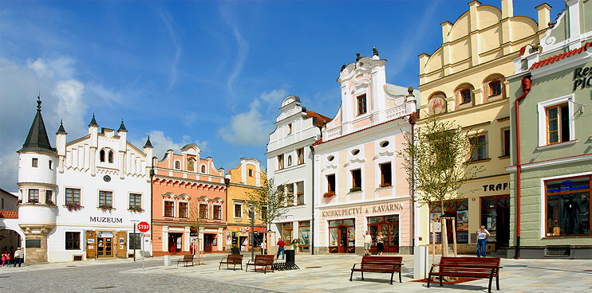
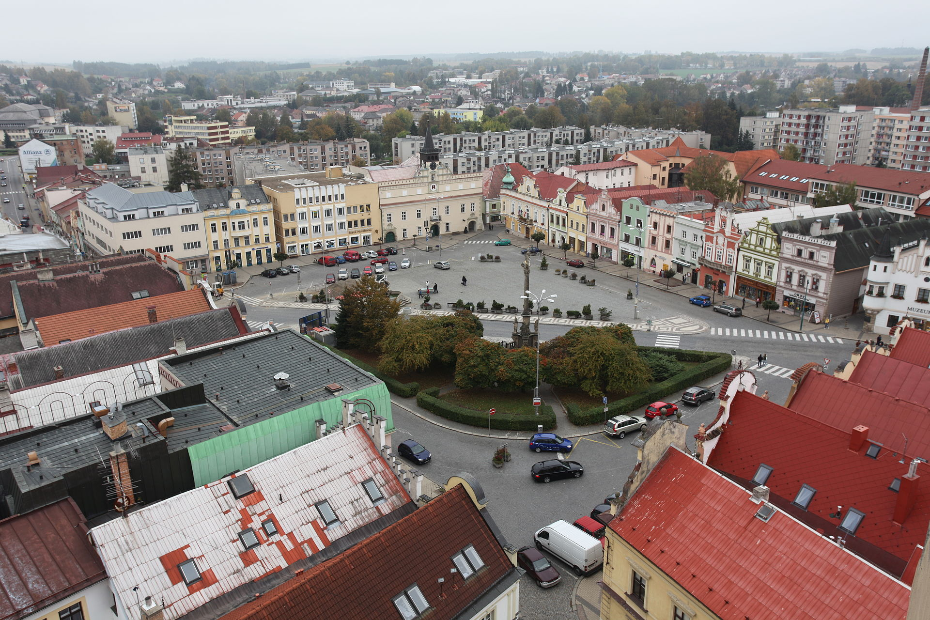
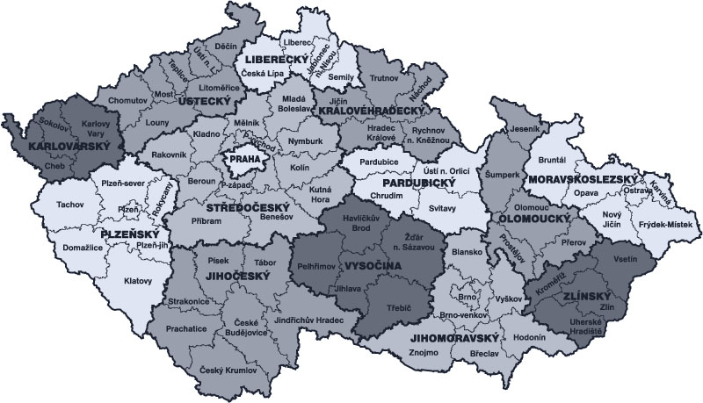
Město Havlíčkův Brod
na území Kraje Vysočina
cca 23 000 obyvatel
město se skládá z 13 katastrálních území
14 místních částí
v obvodu obce s rozšířenou působností je 56 obcí

Slide 3
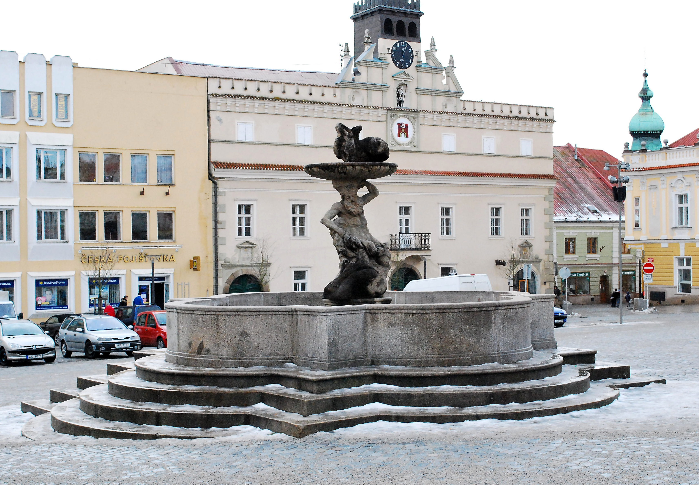
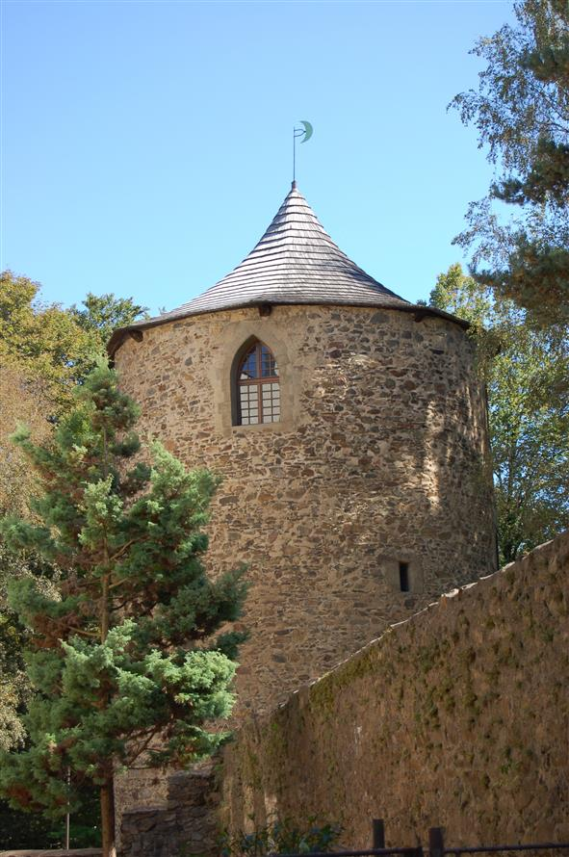
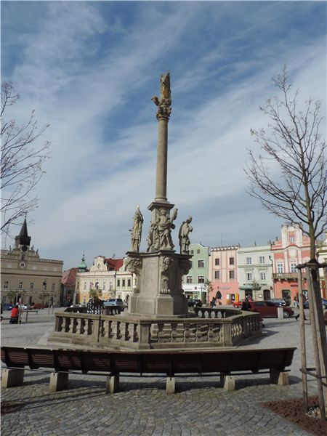
Exkurz do historie a pár zajímavostí
nejstarší zmínka o městě pochází z listiny datované k 26. říjnu 1256,
nejdříve to byl Smilův Brod, od roku 1308 Německý Brod a od roku 1945 Havlíčkův Brod
město odchovalo a hostilo řadu významných osobností, k nimž patří Jan Václav Stamic, Josef Dobrovský, Bedřich Smetana, Jan Zrzavý, Karel Havlíček Borovský,
od roku 2000 je Havlíčkův Brod známý jako Střed Evropy. Existence Středu Evropy byla objevena Ladislavem Smoljakem a Zdeňkem Svěrákem v pozůstalosti Járy Cimrmana.

Slide 4
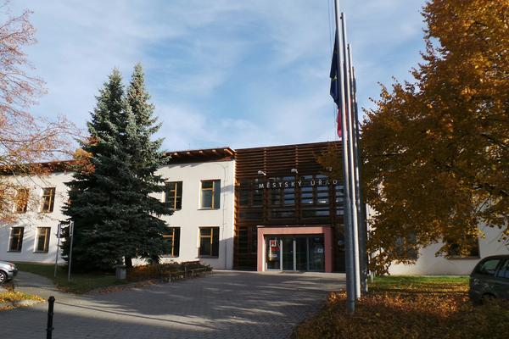
Odbor sociálních věcí a školství
Vedoucí odboru
Úsek sociálních služeb a prevence
4 stávající pracovníci, kteří
vykonávají
sociální práci na 2,4 úvazku
3 nové sociální pracovnice v rámci
projektu
Úsek sociálně právní ochrany dětí:
11 sociálních pracovnic
Úsek školství:
3 pracovnice

Slide 5

Místní poskytovatelé služeb v sociální oblasti
Příspěvková organizace města Sociální služby města Havlíčkova Brodu (domov pro seniory, pečovatelská služba, odlehčovací služba, domov se zvláštním režimem, denní stacionář)
Příspěvková organizace Kraje Vysočina - Domov pro seniory Havlíčkův Brod (domov pro seniory)
Příspěvková organizace Kraje Vysočina - Psychocentrum-manželská a rodinná poradna Kraje Vysočina (odborné sociální poradenství)
Centrum J. J. Pestalozziho, o. p. s. (dům na půl cesty)
Centrum pro zdravotně postižené kraje Vysočina, o. p. s. (odborné sociální poradenství)
Oblastní charita Havlíčkův Brod (charitní domov pro matky s dětmi, domácí hospicovou péči, centrum osobní asistence, nízkoprahový klub BAN, občanskou poradnu, středisko rané péče, sociálně aktivizační službu pro rodiny s dětmi ŠIPKA)
ÚSVIT - zařízení SPMP Havlíčkův Brod, z. ú. (denní stacionář, chráněné bydlení)
FOKUS Vysočina, z. ú. (chráněné bydlení , sociální rehabilitace)
sociální firma - Semitam, s. r. o., Senior Point, Family Point

Slide 6
Psychiatrická nemocnice HB
ve své činnosti navazuje na Zemský ústav pro choromyslné založený v Německém Brodě v r. 1928. Celkem disponuje 710 lůžky, roční počet zahájených hospitalizací se pohybuje v průměru kolem 2 400. Psychiatrická nemocnice je rozdělena na 11 primariátů, má celkem 23 lůžkových oddělení a samostatný ambulantní primariát - centrální příjem pacientů a rozšířená psychiatrická ambulance.
Jako poskytovatel lůžkové zdravotní péče má PNHB nadregionální působnost – její
spádové území zahrnuje oblast s více než 1,1 milionem obyvatel a je tvořeno okresy
Havlíčkův Brod, Benešov, Kutná Hora, Kolín, Pardubice, Chrudim, Ústí nad Orlicí,
Svitavy, Hradec Králové, Náchod, Rychnov nad Kněžnou.
pacienti z psychiatrické nemocnice se často stávají našimi klienty, a to i přesto, že mají trvalý pobyt v jiném městě. Domovská města většinou doufají, že se pacienti rozhodnou zůstat u nás a nebudou se vracet zpět do místa trvalého bydliště

Slide 7

Výkon funkce veřejného opatrovníka ve městě Havlíčkův Brod
v Havlíčkově Brodě funkci veřejného opatrovníka vykonávají 2 opatrovníci, kteří mají kumulované funkce (právní úkony - 0,75 úvazku/ sociální práce - 0,25 úvazku),
celkový počet opatrovanců k dnešnímu datu je 51 - z toho je opatrovanců v ústavní péči
vzájemná spolupráce opatrovníka a sociálního pracovníka

Slide 8
Veřejné opatrovnictví - téma k diskusi?
Výkon funkce - opatrovník X sociální pracovník - otázky důvěry klienta, výkon funkce na malých obcích.
ZOZ - zkouška odborné způsobilosti - zkušený pracovník na ORP ji musí mít X starosta, zastupitel na malé obci ji mít nemusí?
Proč nejsou finanční prostředky na výkon veřejného opatrovnictví poskytovány prostřednictvím účelové dotace? (dotace na výkon sociálně právní ochrany dětí, sociální práce)
Propuštěný klient z Psychiatrické nemocnice HB (nemá trvalý pobyt v HB), v místě trvalého pobytu ho „nechtějí“, nedostane městský byt (vyhlášky města/směrnice), místa na ubytovnách pro tyto klienty nejsou.
Trh práce - zaměstnavatelé nechtějí zaměstnávat lidi s omezením. Handicap se nezohledňuje, stejné nároky na výkon jako u člověka bez omezení. Stejný problém je i v chráněných dílnách.
Neziskové organizace (chráněné bydlení) - omezená kapacita - nelze klienta ubytovat - chybí navazující služby.

Slide 9
Kazuistika 1
Pan N. je senior ve věku 82 let, který bydlí sám v bytě. Má dceru, se kterou se často nestýká. Dcera pracuje v Praze a často pobývá v zahraničí. Pan N. je silně nedoslýchavý, naslouchátko nenosí, velmi špatně se s ním komunikuje a na své okolí působí velmi zmateně. Po zdravotní stránce je jinak vitální. Po konzultaci s jeho ošetřujícím lékařem nám bylo sděleno, že pan N. trpí nejspíš demencí. Je potřeba odborné psychiatrické vyšetření.
Stížnost sousedů
Depistáž, sousedé
Kontakt na dceru
Schůzka na OSVŠ, hasiči
Kontakt s lékaři
Finanční problémy
Spolupráce s opatrovníkem, žádost o omezení svéprávnosti

Slide 10
Kazuistika 2
žena 42 let, t.č. hospitalizace v PN HB (od 8/2016 s diagnostikovanou chronickou schizofrenií), t. b. Hradec Králové, s rodinou není v kontaktu
1/2017 založen spis na základě Usnesení OS HB, kdy bratr klientky podal návrh na omezení svéprávnosti své sestry, město HB ustanoveno opatrovníkem pro toto řízení
6/2017 Rozsudkem OS HB klientka omezena ve svéprávnosti na dobu 5 let v rozsahu dle znaleckého posudku, opatrovníkem jmenováno MHB
spolupráce s PN: správa finančních účtů, klientka má rozjednány možnosti bydlení po skončení hospitalizace, v dohledné době může být propuštěna
7-12/2017 soudní řízení - placení výživného na nezletilého syna (dlužné, běžné, exekuce, odvolání)
intenzivní pomoc s řešením nepříznivé sociální situace týkající se bydlení (nové možnosti v jiné lokalitě, v místě t.b. a okolí, město HB a okolí)

Slide 11
Děkujeme Vám za pozornost Mgr. Marek Topolovský vedoucí úseku sociálních služeb a prevence Mgr. Markéta Juráčková, DiS. sociální pracovnice Markéta Zikmundová, DiS. sociální pracovnice

